Slide 1
World Skills X
Программа для создания искусственного интеллекта

Slide 2
Вступление
Добрый день, сегодня я вам расскажу о новой разработке, объясню этапы создания каждого элемента и презентую работу

Slide 3
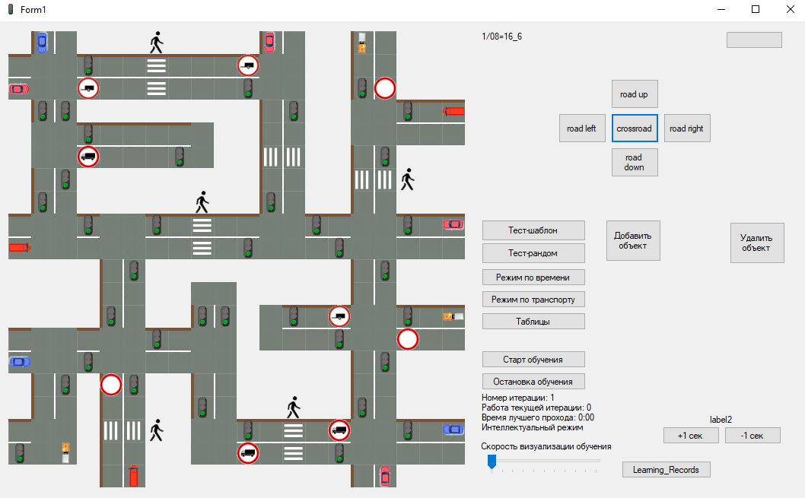
Для чего нужна программа?
Данная программа нужна для того чтобы в дальнейшем загрузить в неё искусственный интеллект и настроить светофоры так чтобы не было пробок.

Slide 4
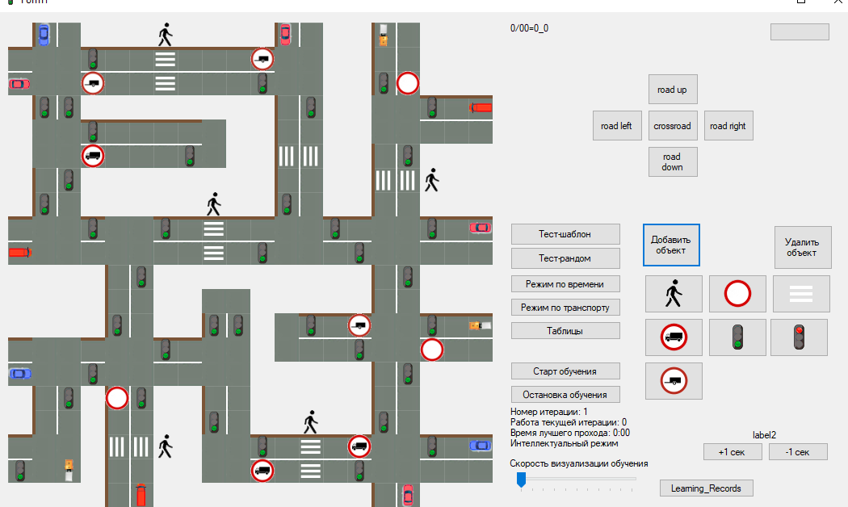
Первый этап
Для начала я разработал среду управления, реализовал добавление объектов, чтобы пользователь мог самостоятельно управлять средой города. Также есть label который показывает позицию мышки.

Slide 5
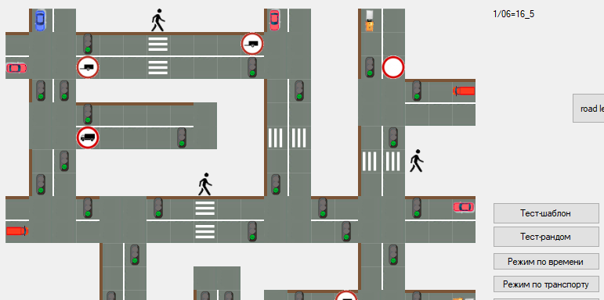
Второй этап
Следующим шагом я реализовал движение машин, в данной версии программы они едут до перекрёстка, но позже можно будет добавить полный маршрут. Пользователь может нажав на кнопки “Тест-рандом”,”Тест-шаблон” и ”Старт обучения” увидеть движение машин.

Slide 6
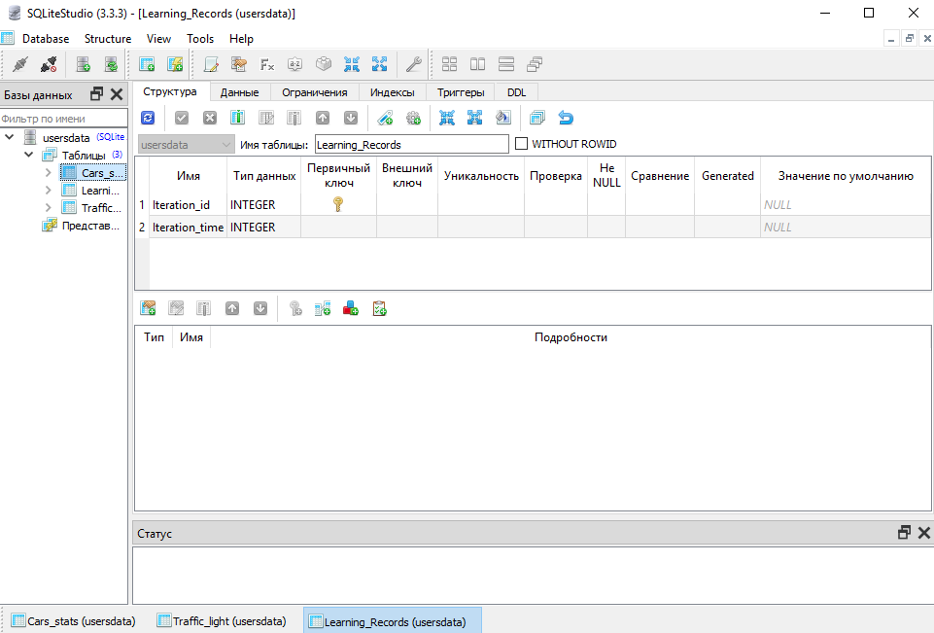
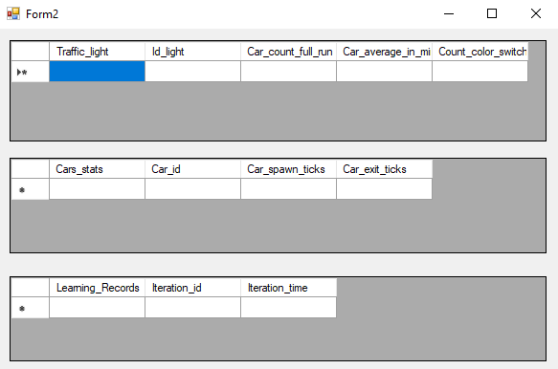
Третий этап
В данном этапе я подключил базу данных в которой будет храниться вся необходимая информация.

Slide 7
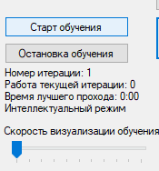
Четвёртый этап
В данном этапе я реализовал интерфейс для искусственного интеллекта, в дальнейшем его можно будет внедрить в программу.

Slide 8
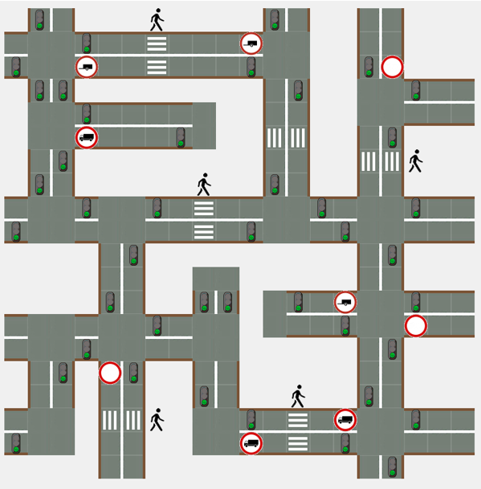
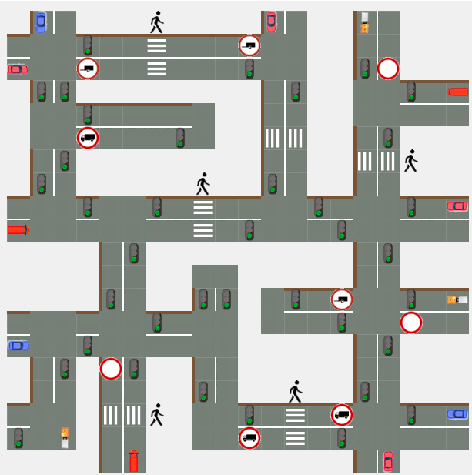
Сравнение

Slide 9
Заключение
В заключении хочу сказать что программа ещё очень сырая, но уже есть результат, она практически готова для внедрения искусственного интеллекта.

Slide 10
Спасибо за внимание!

